Slide 1
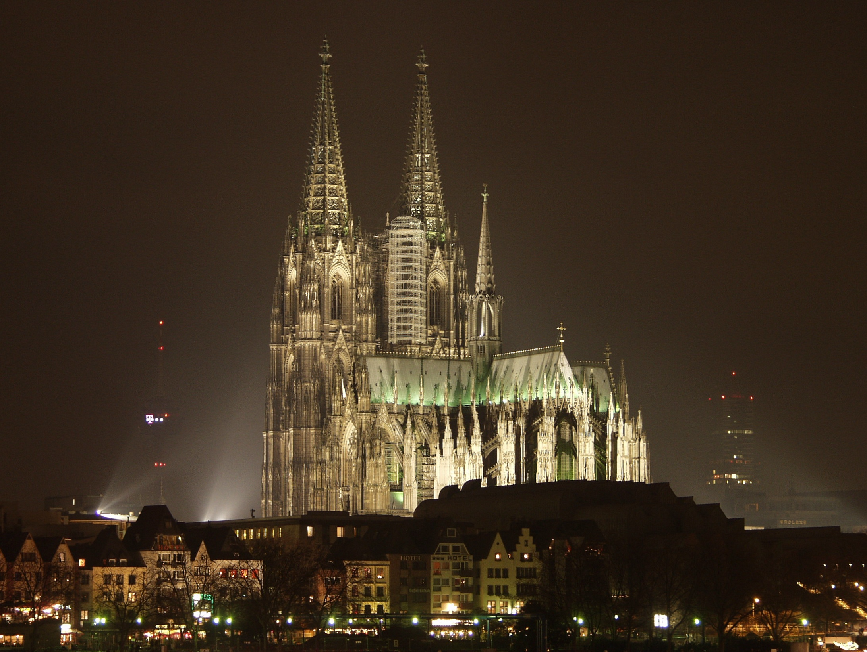
Собор Св. Петра и Марии
Германия
Кёльн

Slide 2
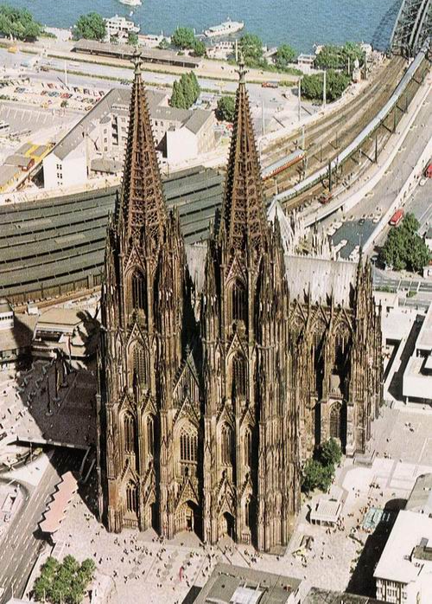
Кёльнский собор (нем. Kölner Dom) — римско-католический готический собор в немецком Кёльне. Занимает третье место в списке самых высоких церквей мира и внесён в список объектов Всемирного культурного наследия.

Slide 3
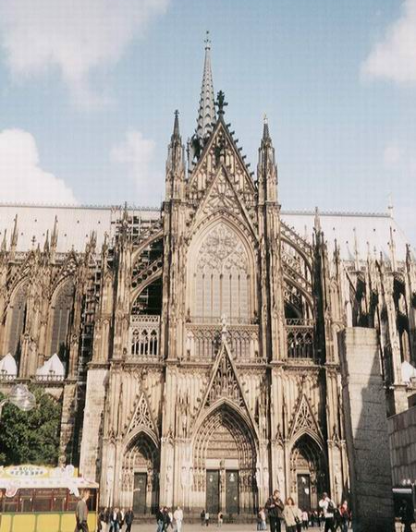
Строительство главного храма Кёльнской архиепископии велось в два приёма — в 1248—1437 гг. и в 1842—1880 годах. По окончании строительства 157-метровый собор на четыре года стал самым высоким зданием мира.

Slide 4
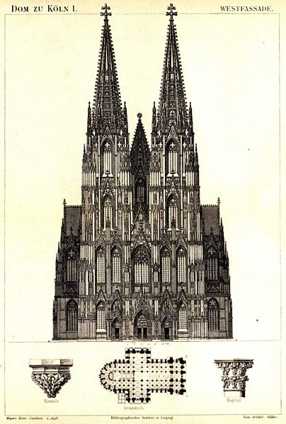
15 августа 1248 года, когда архиепископ Кёльна Конрад фон Гохштаден заложил первый камень в основание Кёльнского собора, началась одна из самых длинных глав в истории европейского строительства. Кёльн, один из самых богатых и политически могущественных городов тогдашней Германской империи, считал нужным, следуя примеру Франции, иметь свой кафедральный собор — и его масштабы должны были затмить все остальные храмы.

Slide 5
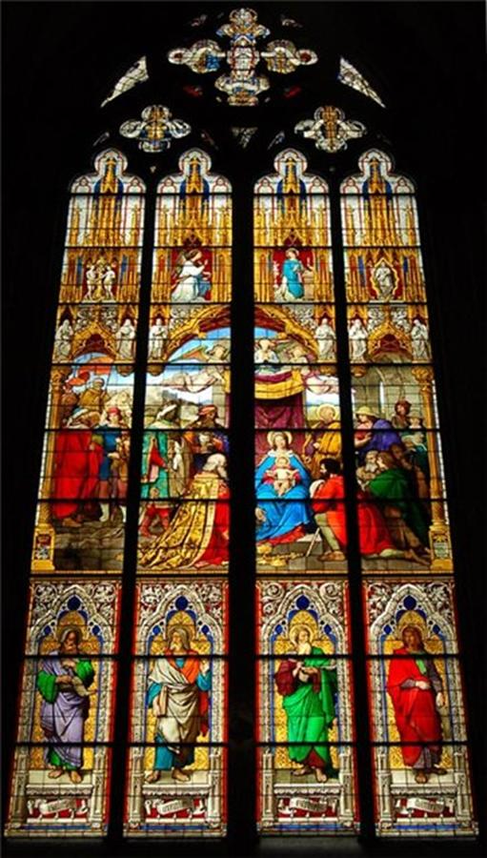
27 сентября 1322 года был освящен хор собора. Его длина составила 41 м, ширина — 45 м, высота центрального нефа — 43 м. Высокие стрельчатые окна, в которые были вставлены цветные витражи, достигали в высоту более 17 м.

Slide 6
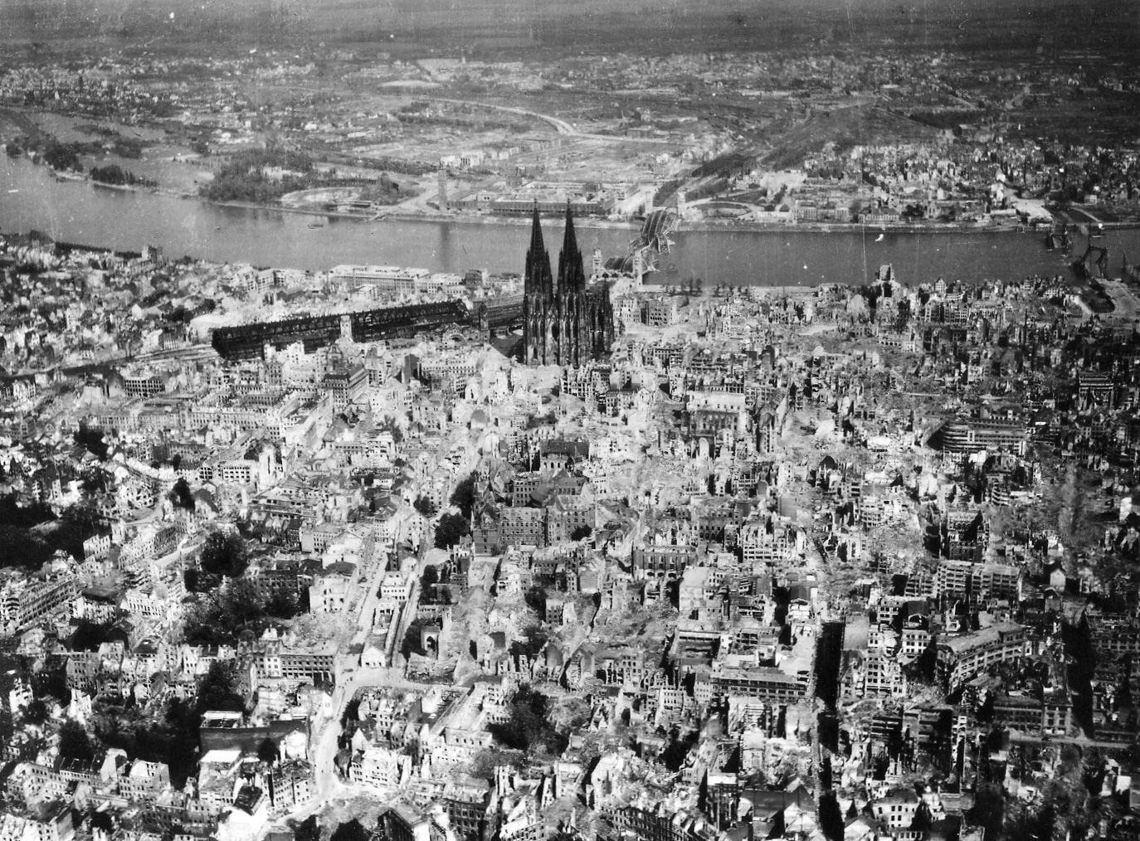
В течение нескольких веков собор продолжал стоять в незавершённом виде. 15 октября 1880 года, когда на вершине Южной башни был уложен последний камень, сооружение собора, продлившееся в общей сложности 632 года, было полностью завершено. Однако и после этого торжества строительство продолжалось.
Значительный ущерб Кёльнскому собору во Вторую мировую войну нанесли англо-американские бомбардировки города.

Slide 7
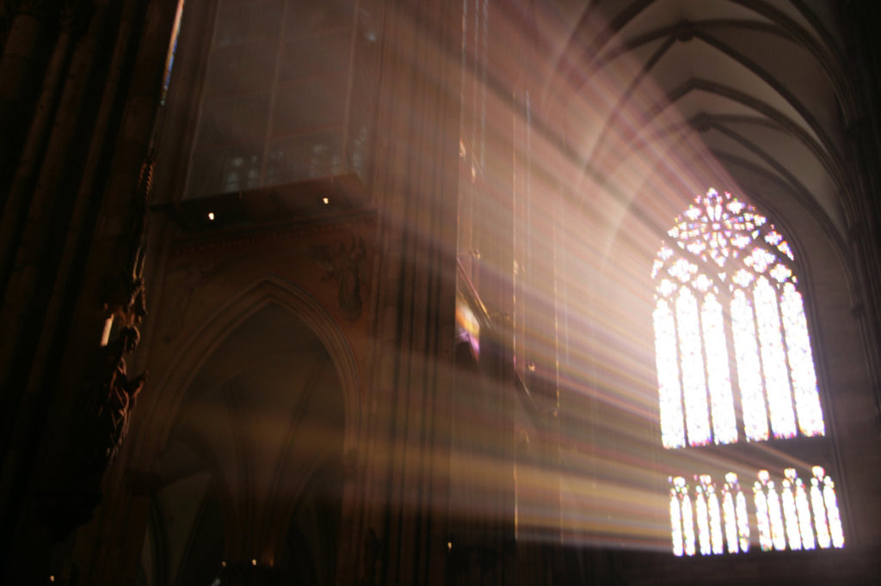
Но временная реставрационная контора стоит на площадке у собора до сих пор. Непогода и в первую очередь загрязнение окружающей среды способствовали многочисленным повреждениям и привели бы к окончательной гибели собора, если бы постоянно не принимались охранительные меры. Глава истории строительства Кёльнского собора не завершена и сегодня.

Slide 8
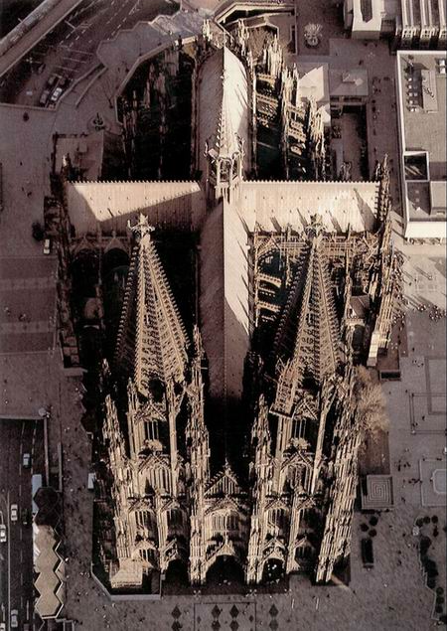
Длина собора составляет 140 м, ширина — 83 м. Все его детали, вся конструкция подчинены стремлению ввысь — абсолютное господство вертикали. Ввысь, к Богу устремляют зодчие свой храм, ввысь, к Богу должны были устремлять сердца входящие в собор верующие. Стены, своды, пол собора выложены из серого рейнского камня, добытого в каменоломнях под Бонном. Огромные колонны высотой 44 м поддерживают мерцающие в вышине звездчатые своды.

Slide 9
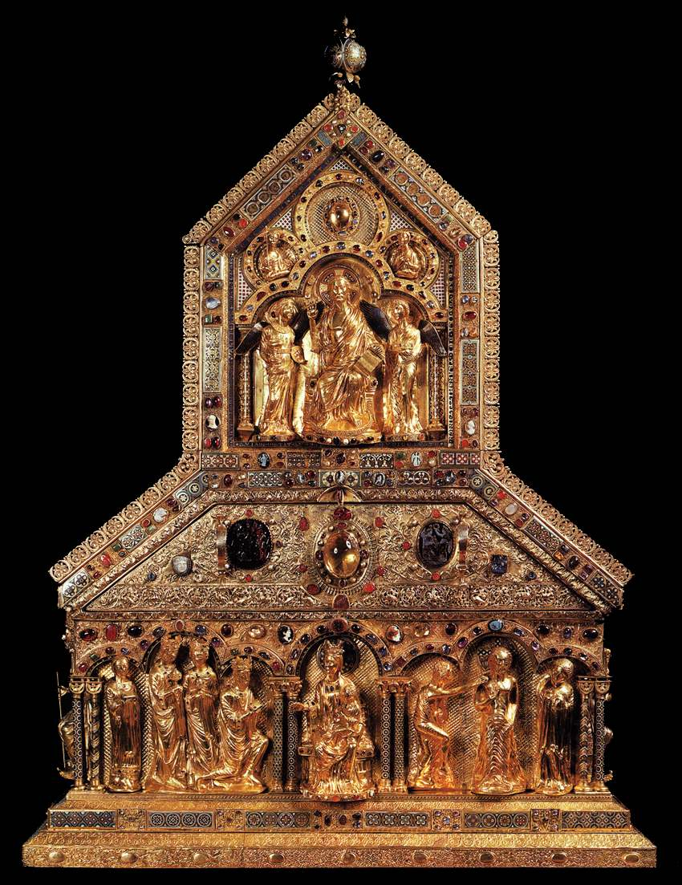
За высоким алтарем возвышается золотой, щедро украшенный драгоценными камнями саркофаг — знаменитая Рака Трех Царей: Каспара, Мельхиора и Бальтазара. Две тысячи лет назад эти три царя-волхва, ведомые Вифлеемской звездой, пришли в Вифлеем, где в яслях на сене лежал новорожденный Младенец, Царь Царей, Искупитель мира — Иисус Христос.

Slide 10
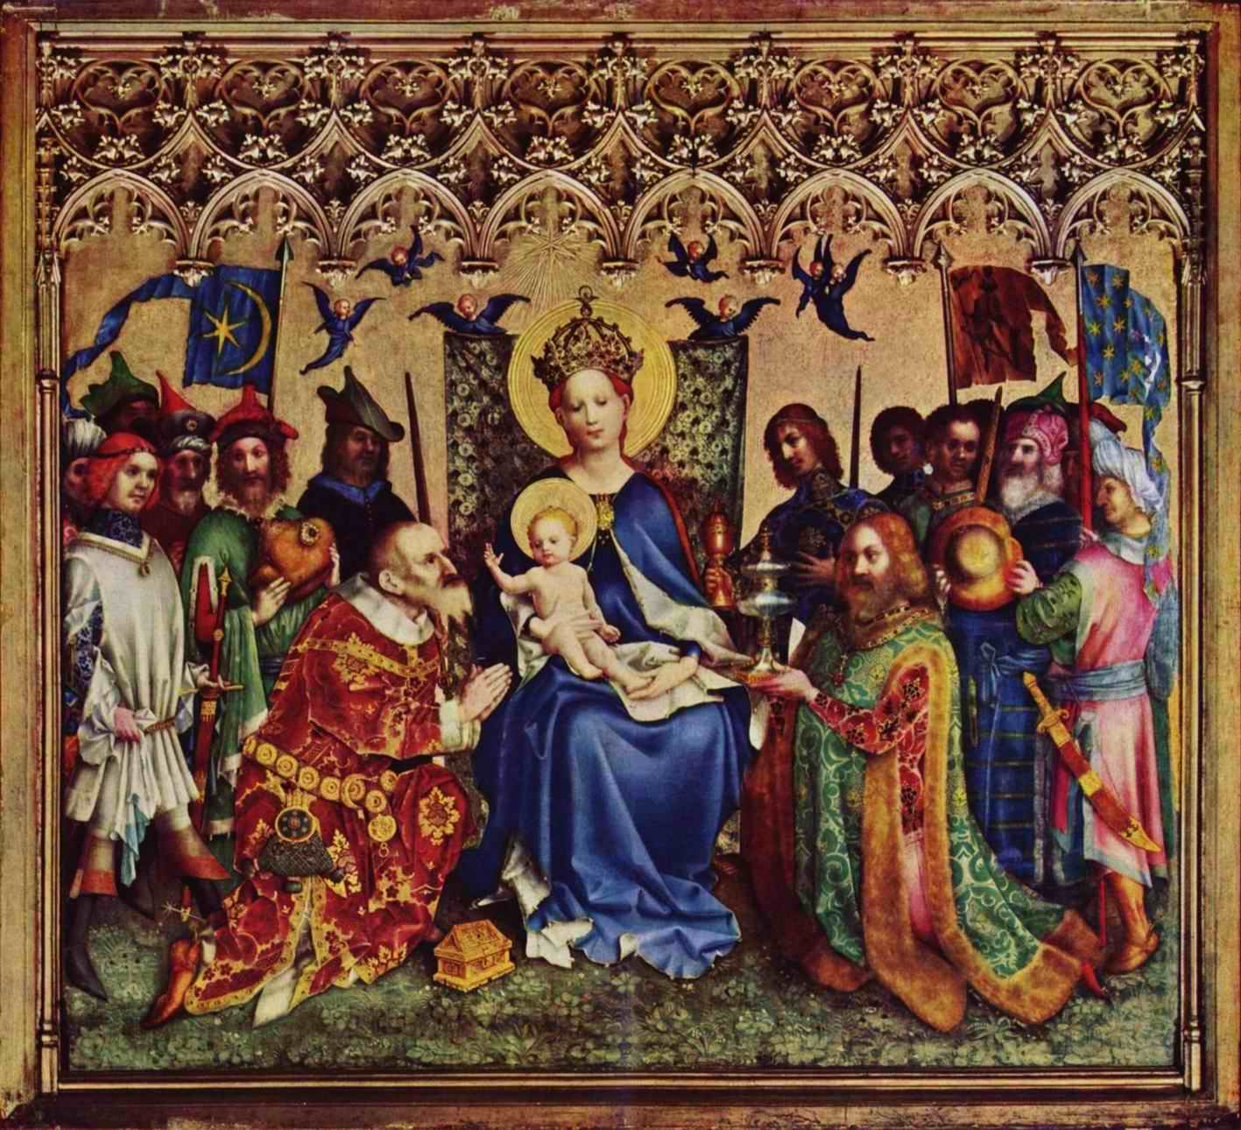
Эту сцену, запечатленную на знаменитом престольном образе «Поклонение волхвов» Стефаном Лохнером в 1440 году, можно сегодня видеть в Кёльнском соборе в Мариенкапелле — капелле Девы Марии.

Slide 11
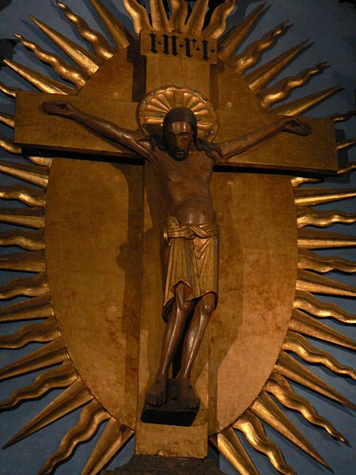
Огромный зал собора окружен кольцом часовен-капелл. В одной из них находится древнейшее из скульптурных изображений Распятия. Этот 2-метровый дубовый крест был подарен собору архиепископом Геро (969—976 гг.), доверенным и посланником императора Оттона I. Особенность этого распятия заключается не столько в монументальных размерах креста, сколько в необычном для того времени высочайшем реализме изображения. На кресте распростерто безжизненное тело Иисуса.

Slide 12
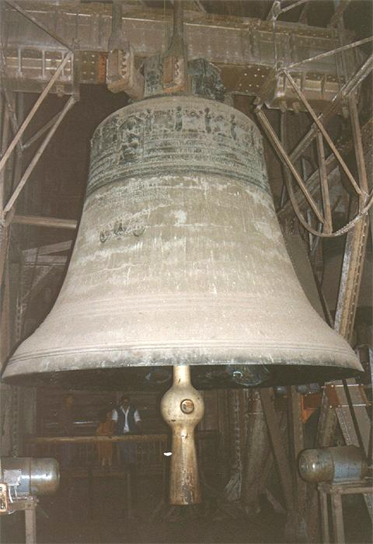
Две крутые винтовые лестницы в 509 ступенек каждая ведут на колокольни. Самым большим колоколом Кёльнского собора и самым большим «действующим» колоколом в мире является «Петер» — его вес 24 тонны, и он отлит сравнительно недавно — в 1923 году. За ним следует старинный колокол «Претиоза». Его вес 11 тонн. Ко времени отливки — 1448 год — «Претиоза» была самым большим колоколом в Европе. Чтобы его раскачать, требовалась сила двенадцати мужчин. С 1908 года колокола раскачивают с помощью электричества. Два других колокола Кёльнского собора носят названия «Специоза» и «Колокол Трех Царей».

Slide 13
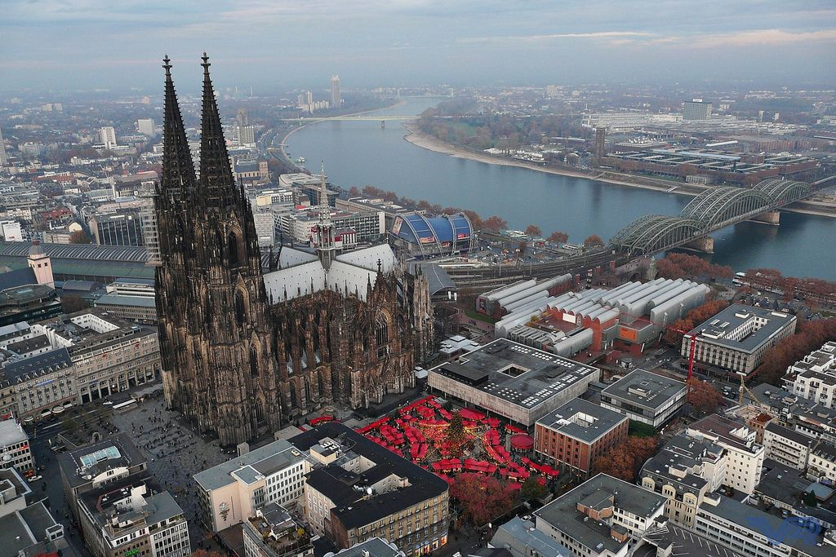
Верхний ярус башен находится на высоте 97 м. Отсюда открывается необозримая панорама Кёльна и окрестностей. А громадные башни Кёльнского собора, в свою очередь, видны практически из любой точки города. Не зря же собор строили шестьсот тридцать два года...

Slide 14
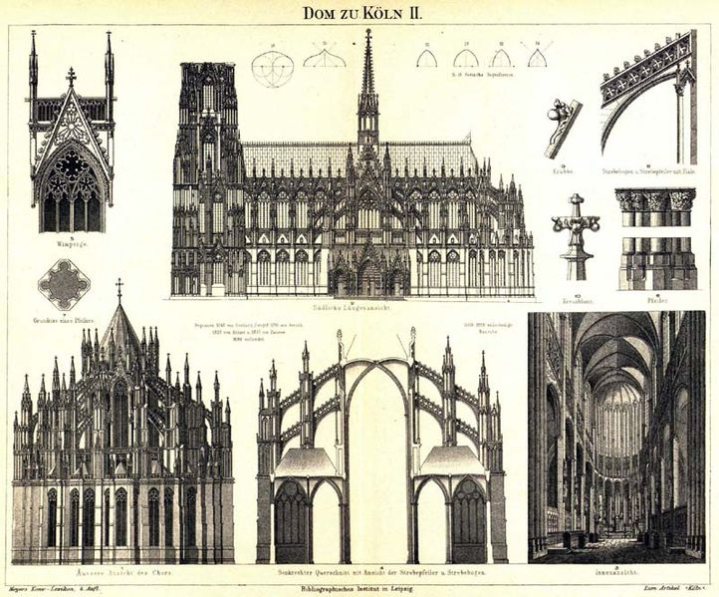
Легенды
Архитектор собора Герхард, будучи не в силах выполнить чертежи будущего собора, решил пригласить на помощь дьявола. Сатана тут же явился и предложил обмен: архитектор получает долгожданные чертежи, но взамен отдаёт свою душу. Сделку нужно было совершить после первых криков петухов. Архитектор был в безвыходном положении и согласился.
Но разговор подслушала жена архитектора и решила уберечь душу своего мужа и заполучить чертежи здания. Она встала рано утром и прокукарекала вместо петуха. Дьявол немедленно явился, передал заветные чертежи. Обман затем вскрылся, но было уже поздно.

Slide 15
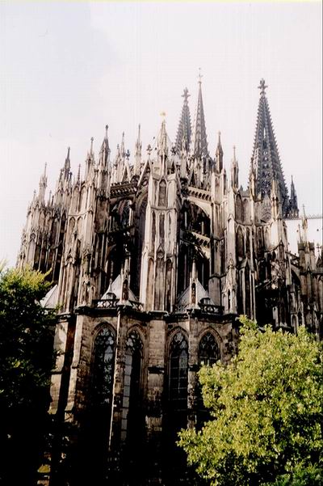
Существует продолжение первой легенды: когда дьявол узнал об обмане, он сказал: «Да наступит конец света с последним камнем на этом соборе!». С тех пор собор не перестают строить и достраивать. По другой версии, дьявол поклялся, что когда собор будет достроен, конец придёт не всему миру, а только Кёльну.
Во время Второй мировой войны, когда бомбардировками союзников был уничтожен практически весь Кёльн, чудесным образом не пострадал только Кёльнский собор. По негласному сговору лётчиков, собор берегли как географический ориентир.

